Slide 1
Синдромы поражения мозжечка
Выполнил: студент 15 группы 4 курса лечебного факультета Макидон А. Д.

Slide 2
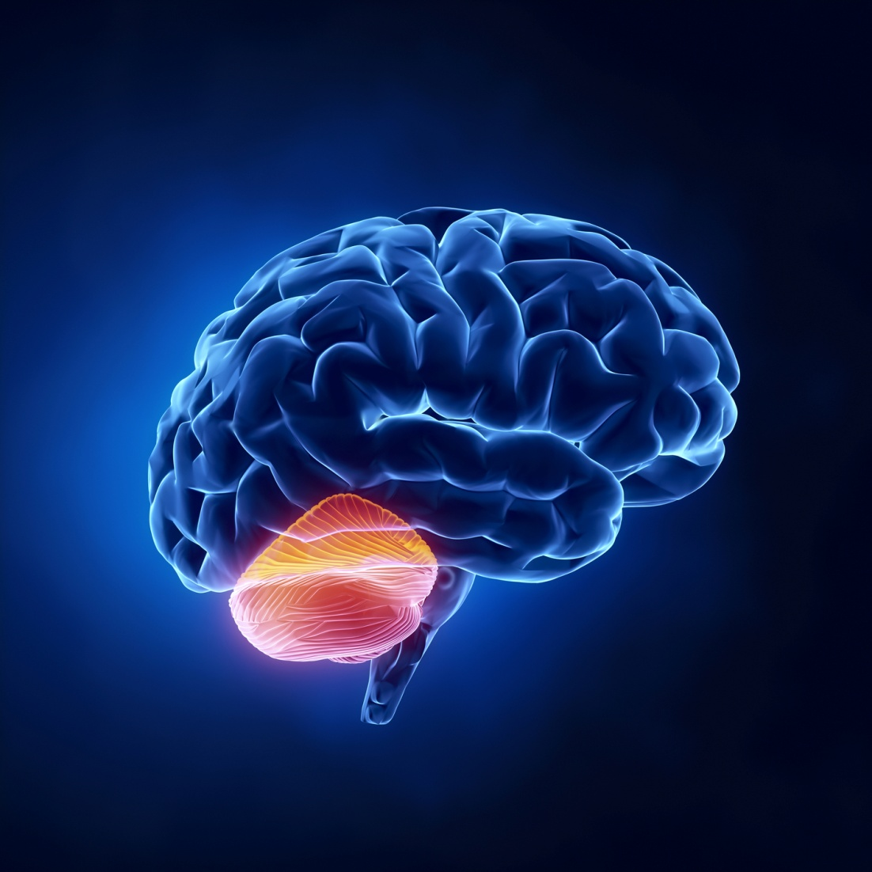
Мозжечо́к (лат. cerebellum — дословно «малый мозг») — отдел головного мозга позвоночных, отвечающий за координацию движений, регуляцию равновесия и мышечного тонуса. У человека располагается позади продолговатого мозга и варолиева моста, под затылочными долями полушарий головного мозга. Посредством трёх пар ножек мозжечок получает информацию из коры головного мозга, базальных ганглиев экстрапирамидной системы, ствола головного мозга и спинного мозга.
Мозжечок состоит из сред­него отдела, или червя (vermis), и двух полушарий (hemispheria). Поверхностным слоем его является кора (серое вещество).

Slide 3
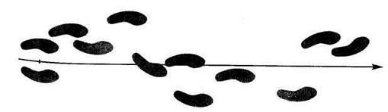
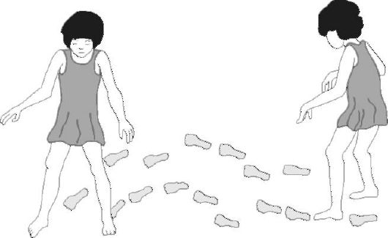
Функцией мозжечка является рефлекторное поддержание мышечного тонуса, равновесия, координации и синергии движе­ний. При поражении мозжечка возникает ряд двигательных рас­стройств атактического и асинергического характера.
1. Расстройство походки. Атактически-мозжечковая, или так называемая «пьяная», походка является результатом не только нарушения равновесия, но и асинергии. Больной ходит, широко расставляя ноги и пошатываясь, что особенно резко сказывается при поворотах. Отклонение в сторону при ходьбе, а в выражен­ных случаях и падение, наблюдаются чаще в сторону мозжечко­вого поражения.

Slide 4
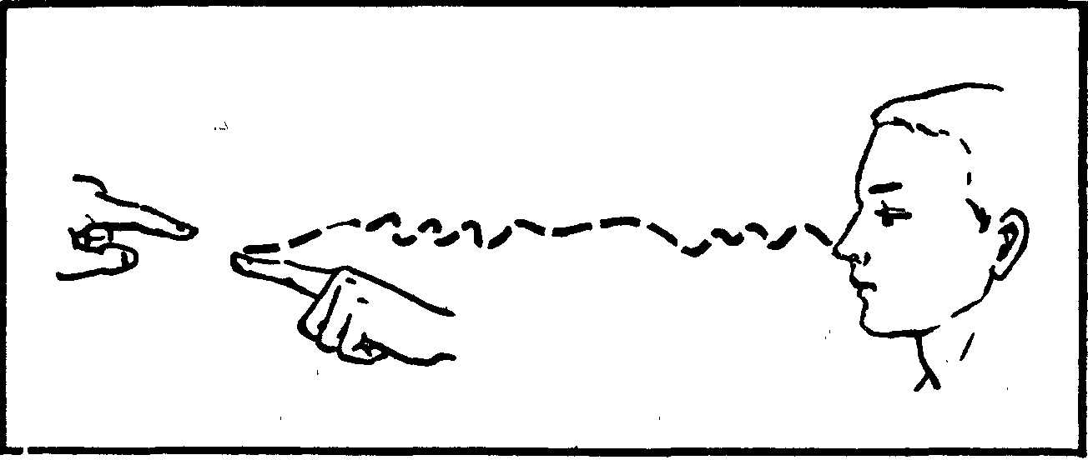
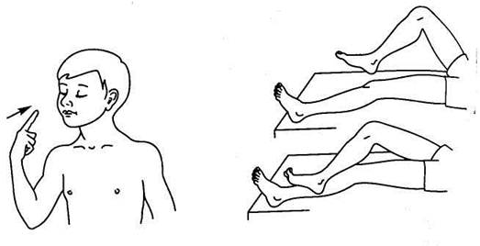
2. Интенционное дрожание наблюдается при движении и отсутствует в покое. Обнаруживается оно резче всего в конце движения и исследуется в руках при помощи пальце-носовой, а в ногах при помощи пяточно-коленной пробы. Больному дается задание с закрытыми глазами попасть указательным пальцем в кончик своего носа; чем ближе к цели, тем отчетливее и резче обнаруживается дрожание пальца или всей кисти и руки. Еще лучше обнаруживается интенционное дрожание в руках иным способом: больной касается указательным пальцем молоточка или пальца исследующего с открытыми глазами, причем поло­жение молотка несколько раз меняется. Пяточно-коленная проба производится у лежащего больного, которому предлагается сначала высоко поднять ногу, затем коснуться пяткой ко­лена другой и провести пяткой вниз по передней поверхности голени. Следует указать, что исследуемый должен только ка­саться пяткой поверхности голени, а не опираться на нее.

Slide 5
Мимопопадание, или промахивание, при так называемой «пробе показания» обнаруживается следующим образом: боль­ному предлагается 2 — 3 раза попасть указательным пальцем в поставленный перед ним палец исследующего или в молото­чек: после этого больной закрывает глаза и продолжает то же задание. В руке, в которой имеются мозжечковые расстройства, отмечается промахивание мимо цели, чаще кнаружи.

Slide 6
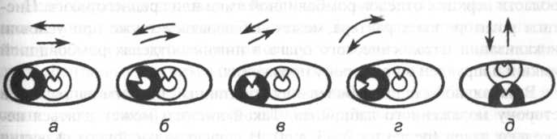
3. Нистагм (подергивание глазных яблок при отведении их), наблюдающийся при поражении мозжечка, чаще бывает гори­зонтальным, чем вертикальным или ротаторным

Slide 7
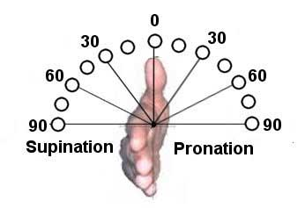
4. Адиадохокинез обнаруживается при попытке быстро совер­шать попеременно противоположные движения. Так, больным не удается быстро менять пронацию на супинацию кисти: полу­чаются неловкие, неправильные движения.
Дисметрия или, точнее, гиперметрия движений может быть легко обнаружена следующим приемом: исследуемому предлагается держать кисти вытянутыми вперед ладонями кверху, с разведенными пальцами; следует приказ быстро пере­вернуть кисти ладонями вниз; на стороне, где имеются мозжеч­ковые расстройства, это движение производится с избыточной ротацией кисти.

Slide 8

5. Расстройство речи есть частное проявление мозжечкового расстройства движений; речь теряет плавность, становится скан­дированной, взрывчатой, замедленной.

Slide 9
6. Гипотония мышц, сказывающаяся в вялости, дряблости мышц, в избыточной экскурсии в суставах, обнаруживается при исследовании пассивных движений. Она может сопровождаться понижением сухожильных рефлексов конечностей.

Slide 10
Спасибо за внимание.

